Slide 1
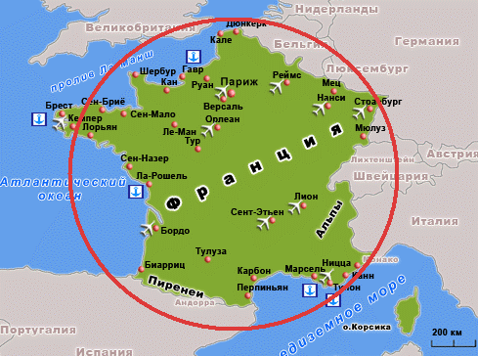
ФРАНЦИЯ
Париж

Slide 2
ПАРИЖ

Slide 3
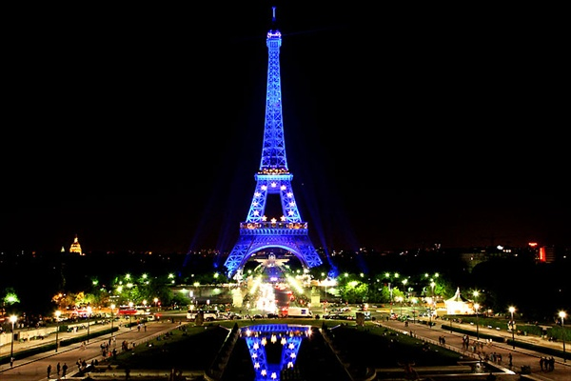
Эйфелева башня

Slide 4
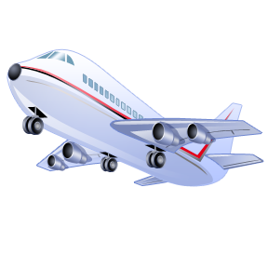

Slide 5
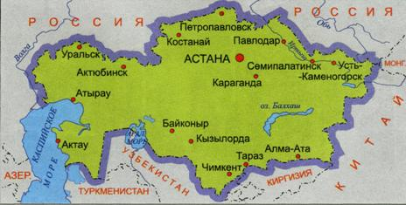
КАЗАХСТАН
Астана

Slide 6
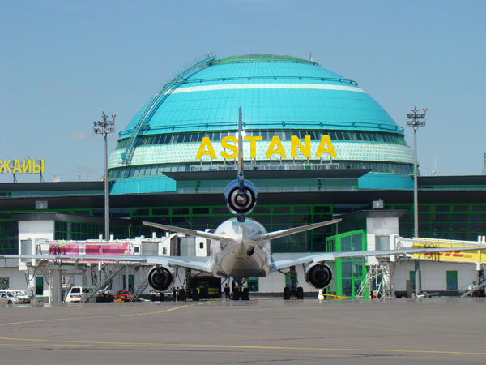

Slide 7
Молодцы!

